Slide 1
Постановка экспериментов по определению выхода тяжелых фрагментов в реакциях ²³⁸U+²³⁸U и ²³⁸U+²⁴⁸Cm
Г.Н. Княжева и Э.М. Козулин

Slide 2
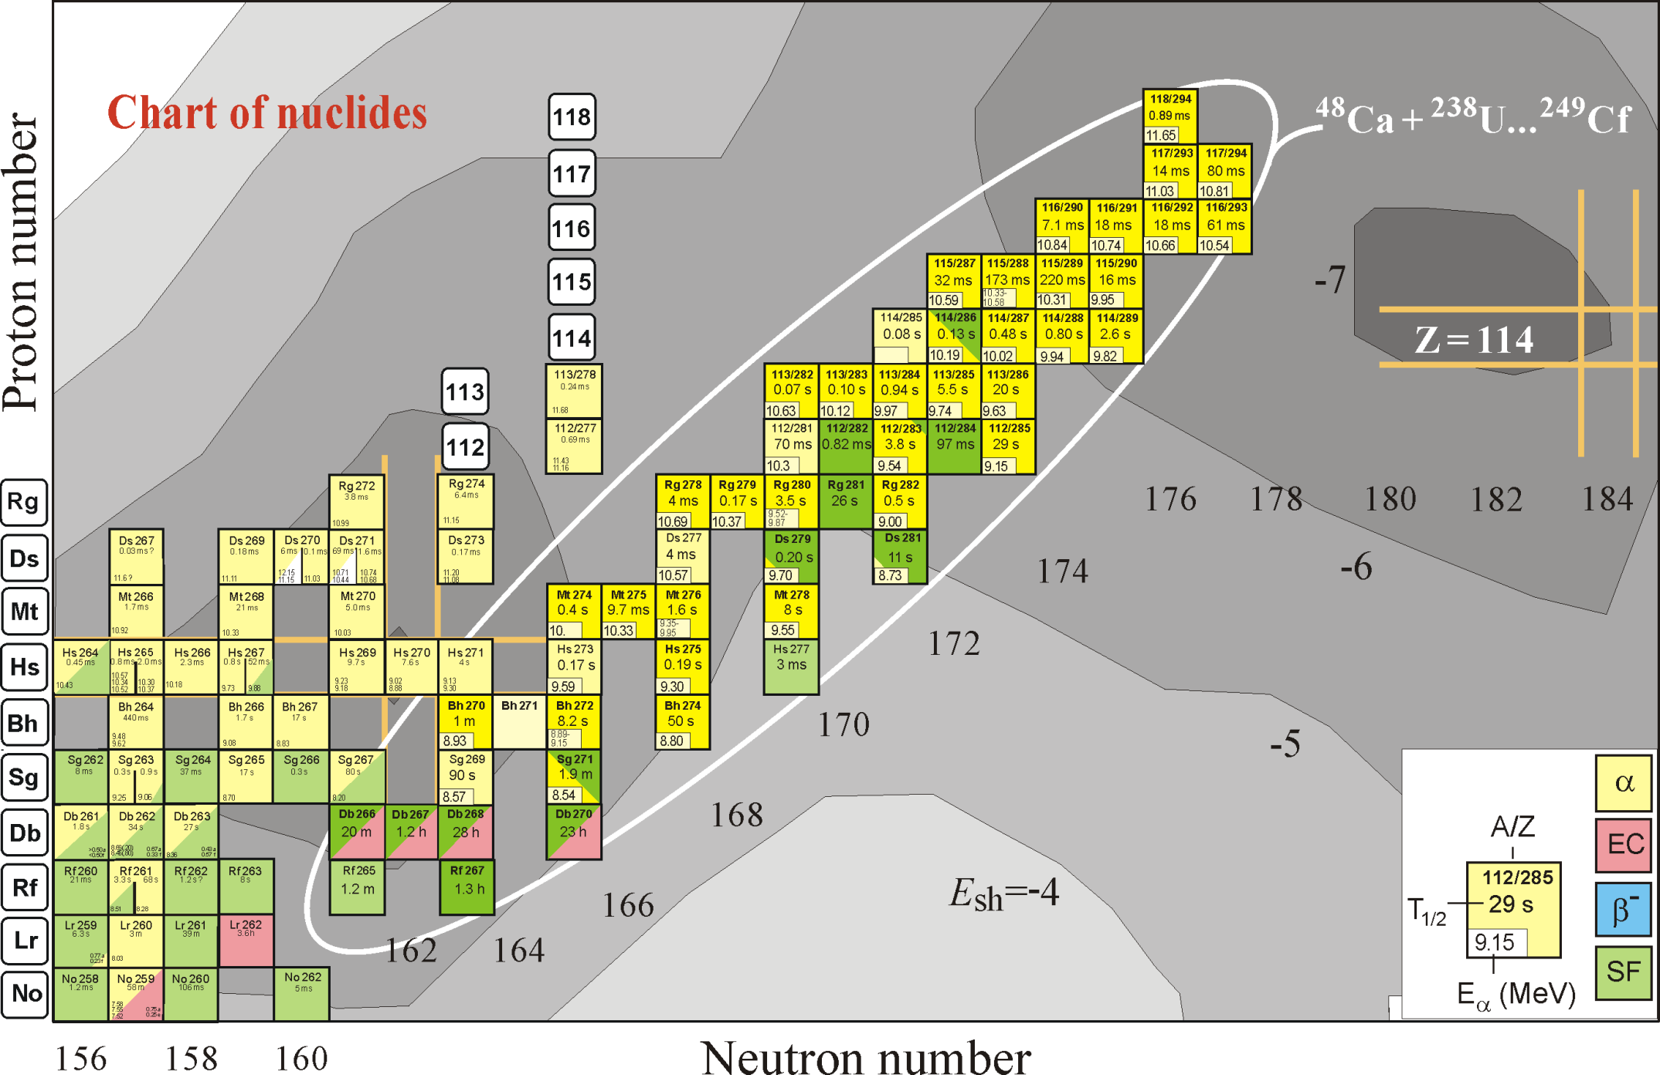
??
²³⁸U+²⁴⁸Cm

Slide 3
Сечение образования изотопов трансурановых элементов в реакциях ¹³⁶Xe+²³⁸U, ²³⁸U+²³⁸U при энергии столкновения ≤7.5МэВ/нуклон [M. Schädel et al. Phys. Rev. Lett. 41, 469 (1978)] и ²³⁸U+²⁴⁸Cm при энергии столкновения ≤7.4МэВ/нуклон [M. Schädel et al., Phys. Rev. Lett 48 (1982) 852.].

Slide 4
Экспериментальное исследование продуктов реакции ²³⁸U+²³⁸U
[M. Schadel et al., PRC41(1978) 469]
Сечение 10 mb
10⁷ раз больше
а) Элементарное распределение продуктов реакции ²³⁸U+²³⁸U при энергии столкновения ≤ 7.5 МэВ/нуклон; b) Рассчитанное элементарное распределение трансурановых продуктов глубоконеупругих передач в сравнении с восстановленным первичным распределением.

Slide 5
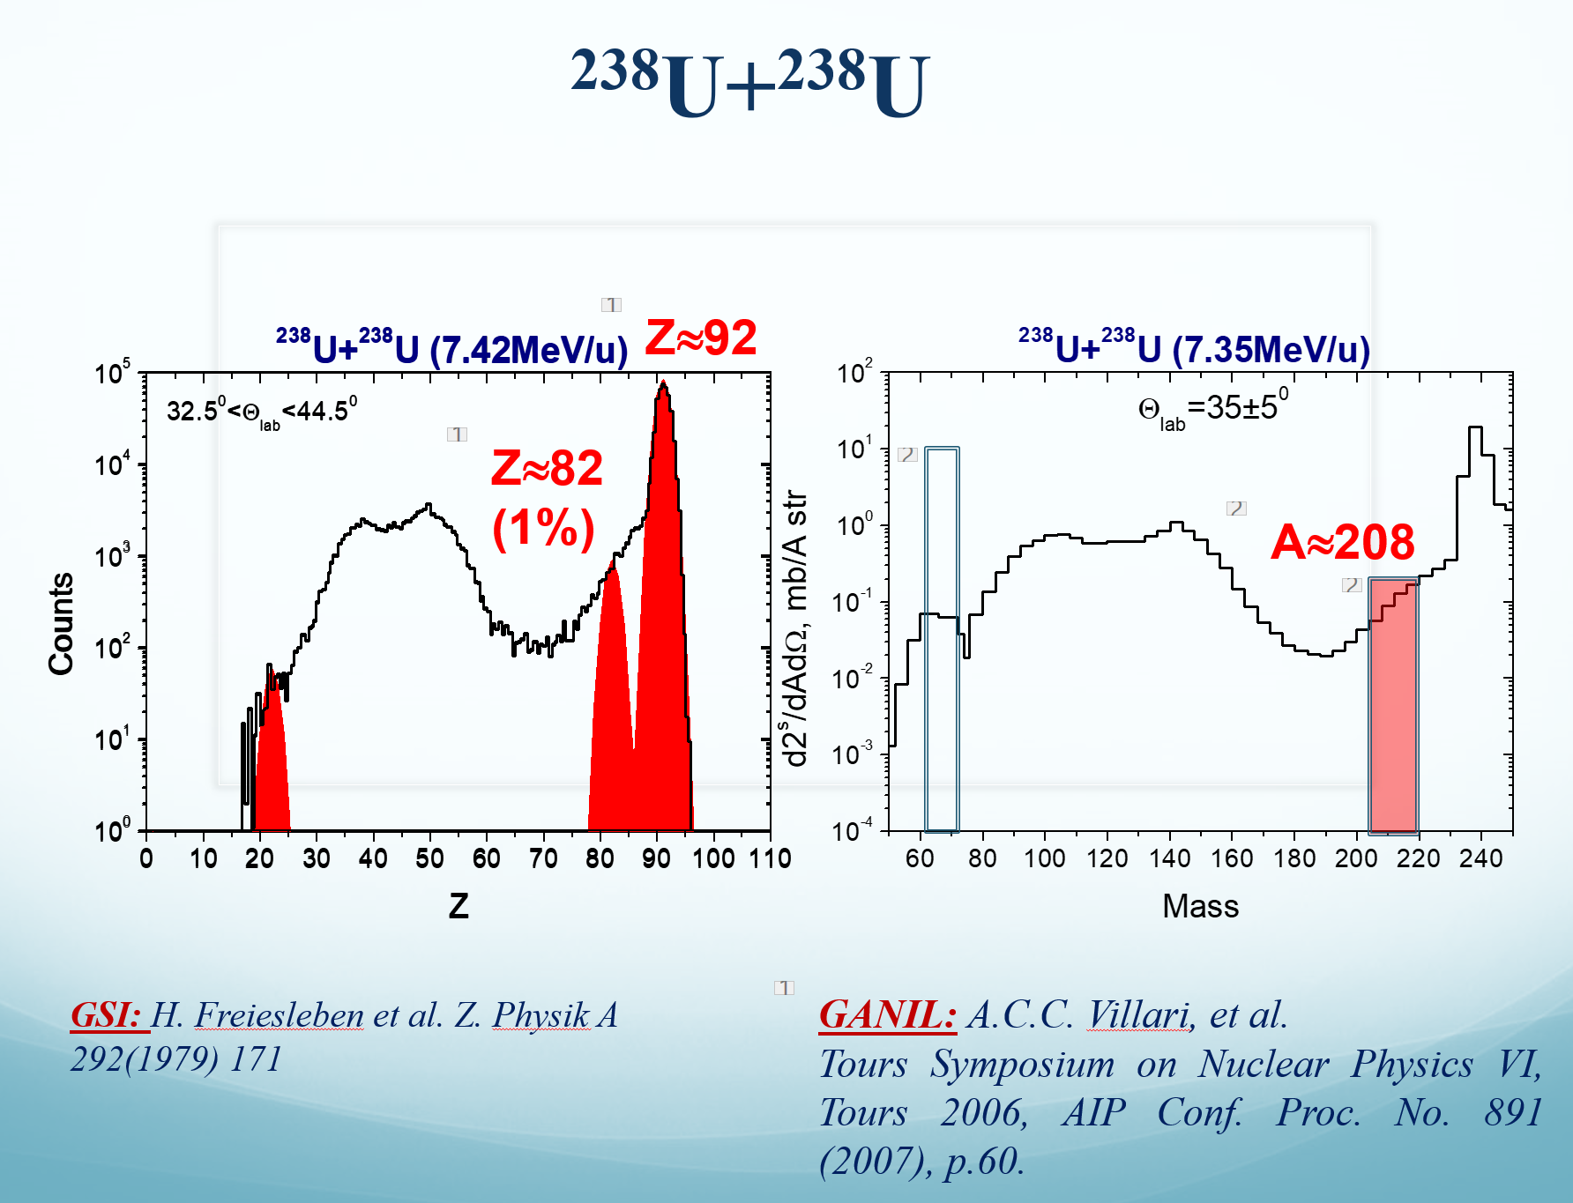

Slide 6
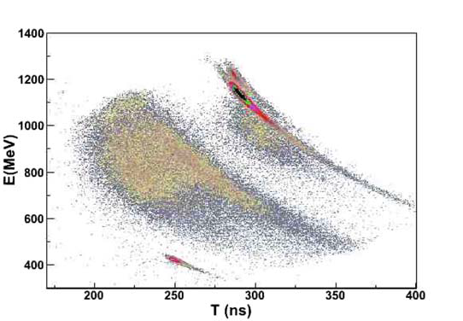
VAMOS experiment:²³⁸U+²³⁸U

Slide 7
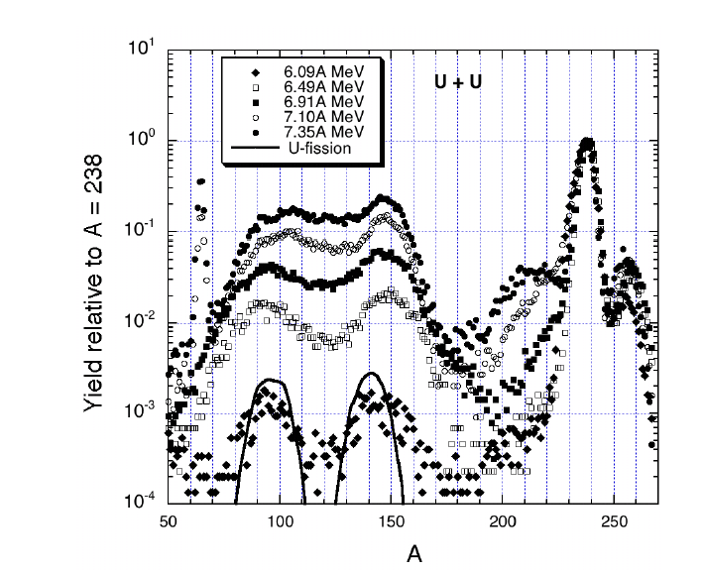
Mass distributions of fragments with VAMOS set-up (A. Villari et al., GANIL P06 11)
,
Meeting, November 16-20, 2015, GANIL

Slide 8
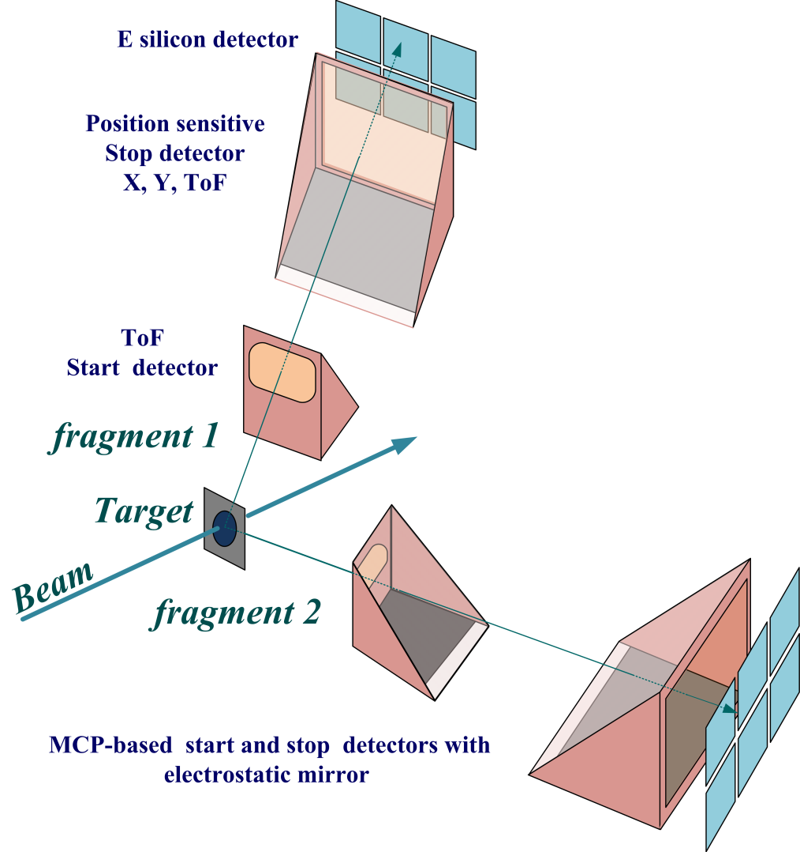
²³⁸U+²³⁸U (6.2AMeV)
Тестовый эксперимент
CORSET (1 день)
Измерения одновременно двух фрагментов реакции позволяет повысить надежность выделения бинарного канала реакции от возможного вклада других процессов, протекающих в реакции ²³⁸U+²³⁸U.
GANIL PAC Meeting, June 09-10, 2016, Caen, France
Notes:
In 2015, in the framework of the collaboration between the FLNR (JINR) and IN2P3 - GANIL (Caen, France) a test experiment of a few UT's (T14-02) has been performed in G2 cave. The mass and energy distributions of fragments in the reaction ²³⁸U + ²³⁸U at an energy of 6.2 MeV/nucleon (Fig.(a)) have been measured using the double-arm time-of-flight spectrometer CORSET [4]. The high time and position resolutions of the spectrometer allow to investigate the fine structures in mass-energy and angular distributions of reaction products obtained in the heavy-ions-induced reactions. The obtained results show that the parameters of the spectrometer are appropriate for the investigation of the mass and energy distributions of the fragments formed in the reaction ²³⁸U+²³⁸U. The obtained experimental cross sections of fragments lighter than uranium are in a good agreement with the measurements performed with VAMOS spectrometer that proves the reliability of the measured mass distribution (Fig.(b)). In our measurements the cross section of the formation of transuranuim fragments was extended up to the fragments with masses 255 u. Fig.(b). The obtained cross section for these fragments is about 100 microbarn. This test shows that the resolution of the CORSET spectrometer allows one to distinguish unambiguously the U elastic from the Pb isotopes.

Slide 9
²³⁸U+²³⁸U→²⁰⁸Pb*+²⁶⁸No*
Сечение No после его девозбуждения
σ∼10⁻⁷mb
²³⁸U+²³⁸U→²⁰⁸Pb*+²⁶⁸No* → ²⁰⁸Pb* +ff1+ff2
Сечение образования No σ∼10 mb

Slide 10
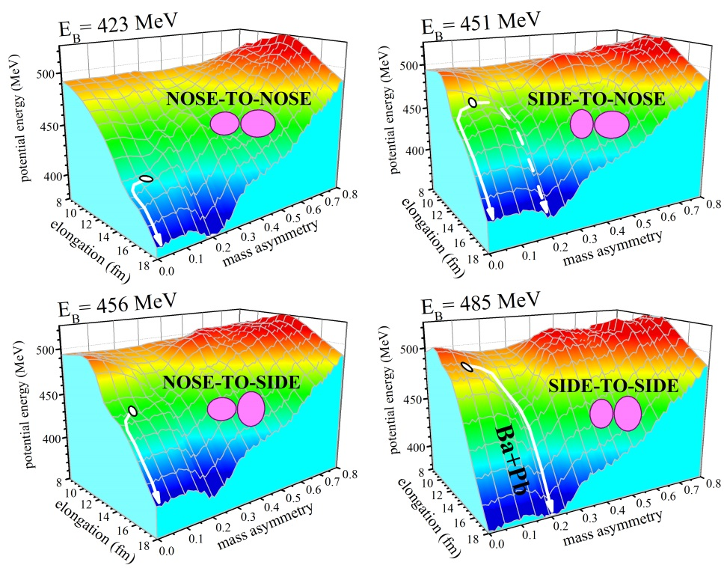
Выбор энергии налетающего иона в реакции ²³⁸U+²³⁸U
Barrier | MeV | AMeV
Nose-To-Nose | 700 | 5.9
Nose-To-Side | 760 | 6.4
Side-To-Side | 800 | 6.7
Bass | 754 | 6.3
Выбранная энергия 7МэВ/нукл выше, чем барьер Side-To-Side для реакции ²³⁸U+²³⁸U, что значительно повышает вероятность передачи большого числа нуклонов между взаимодействующими ядрами.
¹⁶⁰Gd+¹⁸⁶W
Calculated by A. Karpov
E.M. Kozulin et al, Phys.Rev. C96, 064621 (2017)
50
Times!

Slide 11
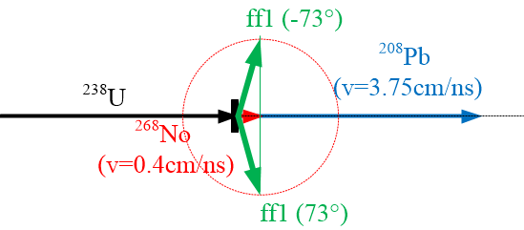
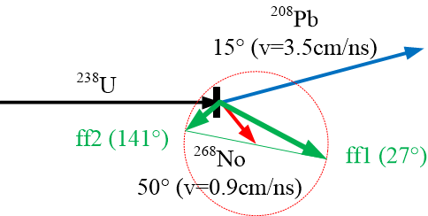
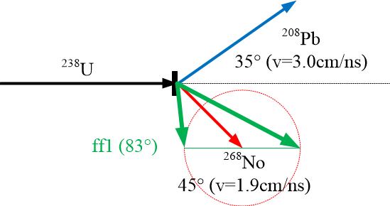
Реакция ²³⁸U + ²³⁸U
E_{lab} = 1666 МэВ (7 МэВ/нуклон)
CORSET
Параметр | значение
Ec.m. | 833MeV
Ec.m./EC | 1.13
Ɵ grazing | 50°
σ(Pb_15°) | 4.3mb/sr
σ(Pb_35°) | 3.6mb/sr
Масс-сепаратор
SHELS

Slide 12
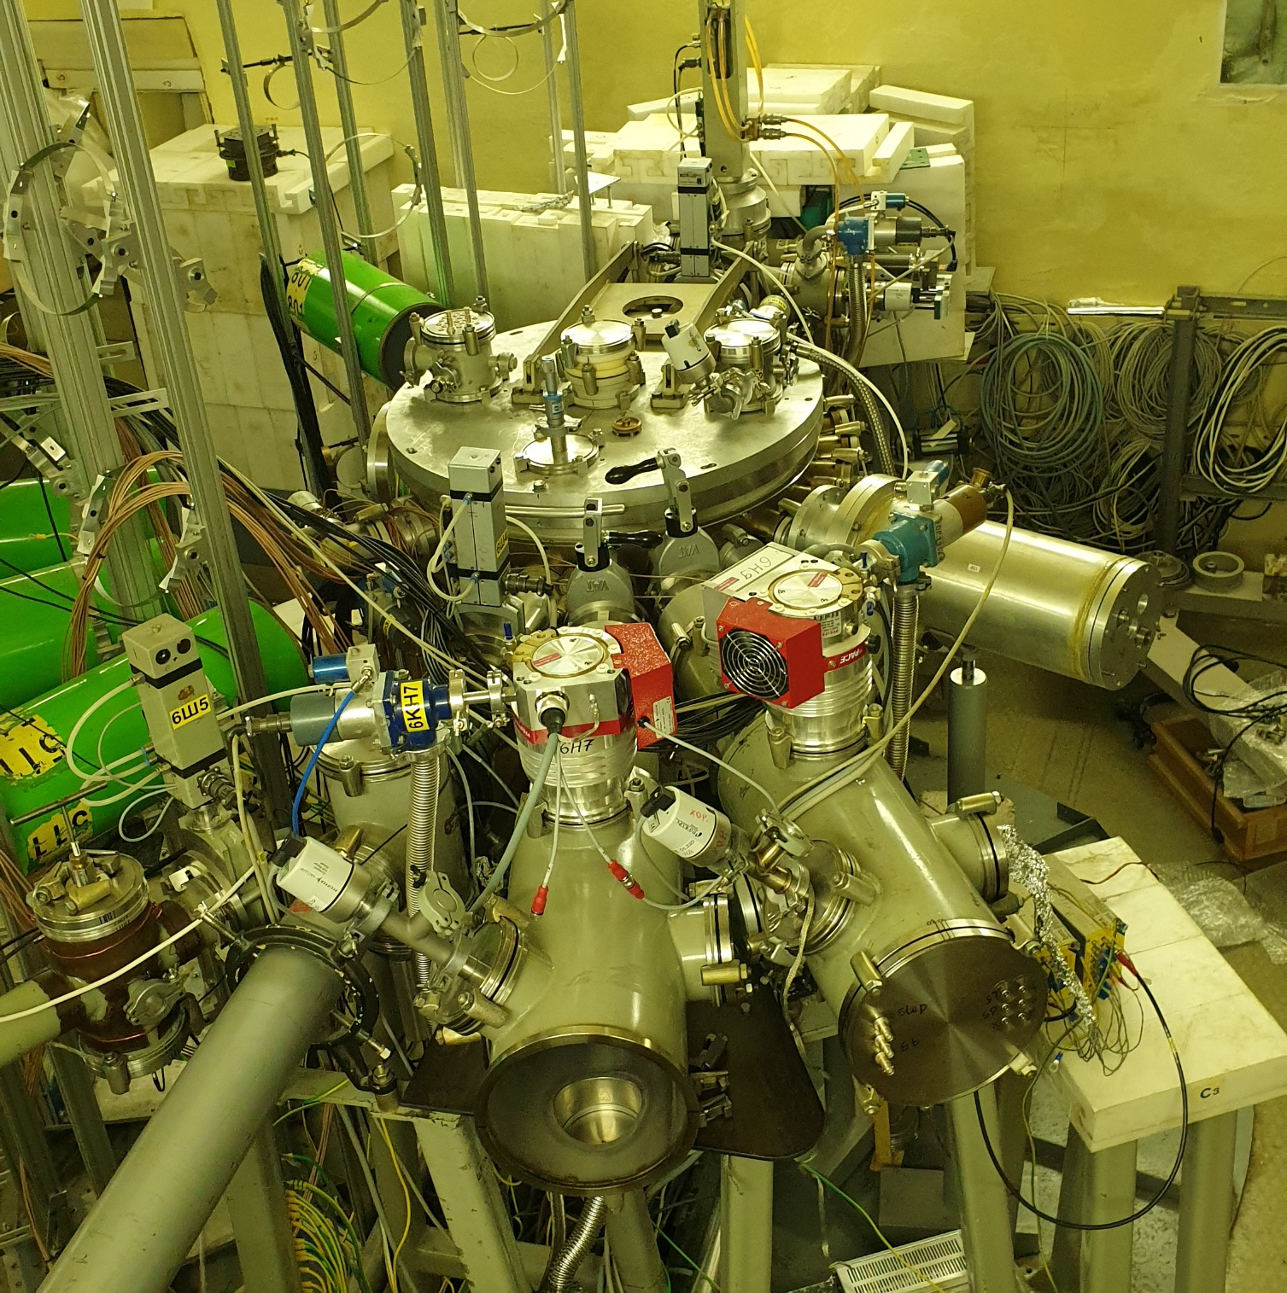

Slide 13
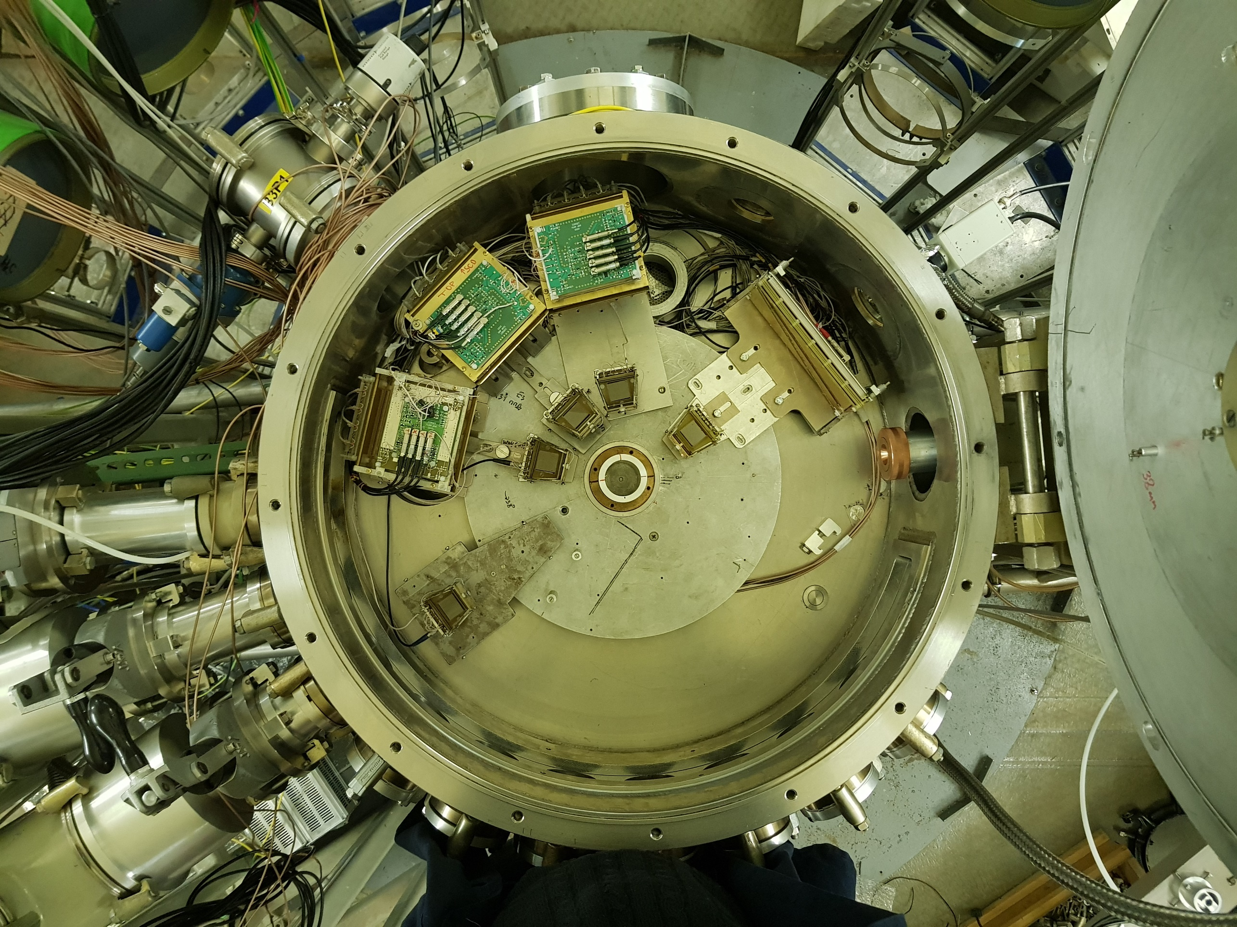
Угол вылета свинца 15°
²⁰⁸Pb(θ_{lab}=15º)
FF(θ_{lab}=141º)
FF(θ_{lab}=27º)

Slide 14
Угол вылета свинца 35°
²⁰⁸Pb(θ_{lab}=35º)
²⁶⁸No(θ_{lab}=45º)
Notes:
Аналогичная ситуация при регистрации под 35 градусов

Slide 15
Угол вылета свинца 35°
²⁰⁸Pb(θ_{lab}=35º)
FF(θ_{lab}=27º)
FF(θ_{lab}=90º)

Slide 16
Скорость счета установки для регистрации фрагмента Pb и двух скоррелированных фрагментов деления No
Толщина мишени 200μg/cm²
Ток пучка 0.1pnA (6⋅10⁸ частиц)
Время 1 день (24 часа)
 | Pb 15° | Pb 35°
Elastic scat | 24⋅10⁶ | 10⁶
Pb | 10³ | 10³
FF_det1 (27°) | 57 | 5
FF_det2(80°) |  | 78
FF_det2(131°) | 22
FF1&FF2 | 12 ev (1.2%) | 37 ev (3.7%)

Slide 17
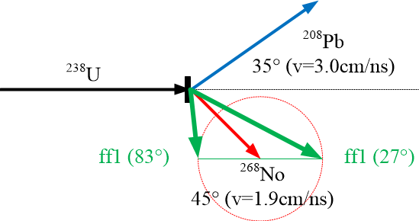
Точность измерения масс и энергий фрагментов
M_{Pb}, V_{Pb}, E_{Pb}, θ_{Pb}, ϕ_{Pb}
M_{f2}, V_{f2}, E_{f2}, θ_{f2}, ϕ_{f2}
M_{f1}, V_{f1}, E_{f1}, θ_{f1}, ϕ_{f1}

Slide 18
Анализ кинематики измеренного события
Условие – сумма масс фрагментов равна массе No (4 а.е.м. определяется из точности измерений)
Из закона сохранения импульса для распада No на два фрагмента
Определяется вектор скорости No.
Из закона сохранения импульса при образовании пары Pb+No
Определяется пригодность измеренного события.
Таким образом, задача однозначно определена и для восстановления события не надо делать никаких предположений!!!

Slide 19
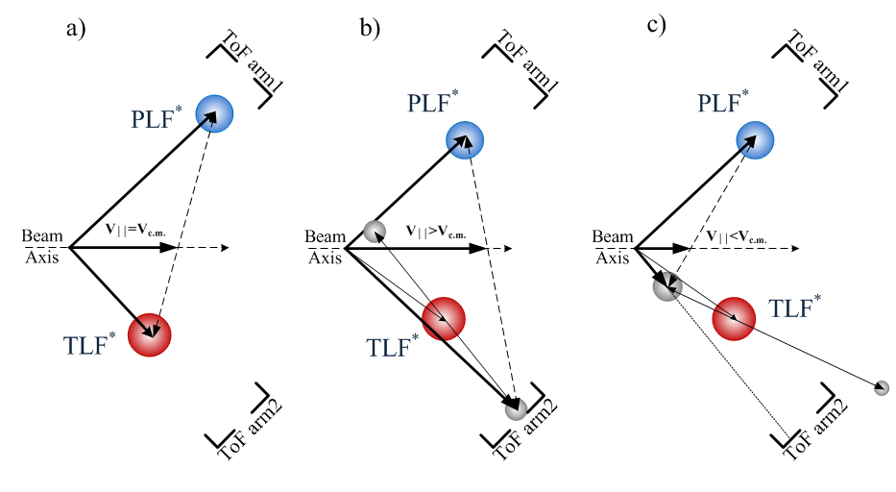
CORSET experiment (GANIL 2015)
²³⁸U+²³⁸U 6.2 MeV/nucleon
²³⁸U+²³⁸U
V_{II}=1.73 cm/ns

Slide 20
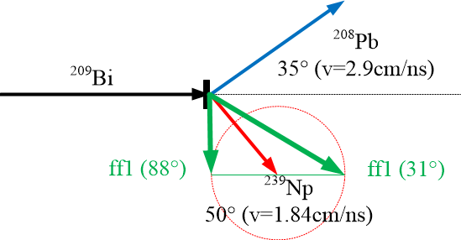
Тест: реакция ²⁰⁹Bi + ²³⁸UE_{lab} = 1463 МэВ (7 МэВ/нуклон)
 | Pb 35°
Elastic scat | 10⁶
Pb | 10⁴
FF_det1 (31°) | 1004
FF_det2(80°) | 974
FF1&FF2 | 382 ev (3.8%)
Параметр | значение
Ec.m. | 779MeV
Ec.m./EC | 1.15
Ɵ grazing | 55°
σ(Pb_35°) | ∼200mb/sr
Толщина мишени 200μg/cm²
Ток пучка 0.1pnA (6⋅10⁸ частиц)
Время 1 день (24 часа)

Slide 21
Заключение
Для исследования вероятности образования фрагментов Pb+No в реакции ²³⁸U+²³⁸U с последующим делением возбужденного фрагмента No была модернизирована установка CORSET. Образующиеся в реакции фрагменты будут регистрироваться с помощью нескольких ToF-E плеч, что дает возможность определять массу и скорость каждого фрагмента независимо друг от друга. Корреляционные зависимости, измеряемые установкой, позволяют выделять канал тройного распада.
Проведение тестового эксперимента ²⁰⁹Bi+²³⁸U (7МэВ/нукл.), планируемого в конце 2021 года, даст возможность оптимизировать работу установки и определить ее основные параметры для измерения реакции ²³⁸U+²³⁸U.

